Slide 1

Enjoy your stylish business and campus life with BIZCAM
TEAM LOCEPT _ MYFF
My Favorite Food SNS

Slide 2
Enjoy your stylish business and campus life with BIZCAM
프로젝트 소개
DB 구조
개발 사용 스택
팀원 소개
기능 요약 및 설명
시연
QnA
LOCEPT-MYFF
Contents

Slide 3



프로젝트 소개 – 맛집의 위치와 소통을 한번에 할 수 없을까?
카카오
맛집 검색 시 위치 중점
맛집 검색 시 위치를 중점으로 검색
맛집에 대한 스토리 직관성이 떨어짐
MYFF
맛집의 위치와 스토리를 공유
맛집의 위치를 지도에 표시,
나만의 음식 스토리를 기록
실시간으로 팔로워와 소통 가능
인스타그램
태그 검색 시 스토리 중점
맛집검색 시 불필요한 정보 과다
지도의 활용성이 떨어짐

Slide 4
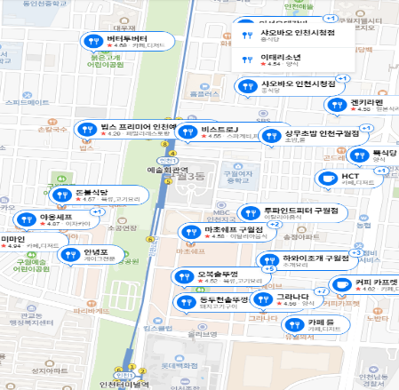

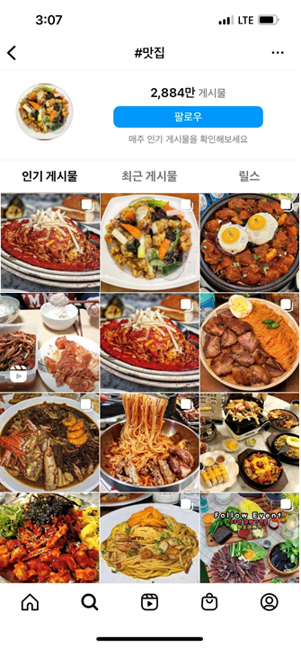
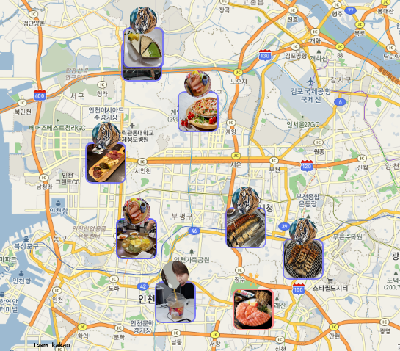
프로젝트 소개 – 기대효과
런치플레이션으로 인한 메뉴선정의 어려움이 있고, MYFF는 사람들의 스토리를 통해 선택지를 줄여주는데 도움을 줄 수 있다.
배달앱에서 홍보를 위해 많은 비용이 발생하지만, SNS를 통해 자연스럽게 식당 홍보효과가 있다
태그검색 및 좋아요 수를 통해 최근 음식트렌드를 쉽게 파악이 가능하다
지인의 맛집 공유가 원활하지 않은 점을 SNS를 통해 쉽게 공유가 가능하다

Slide 5
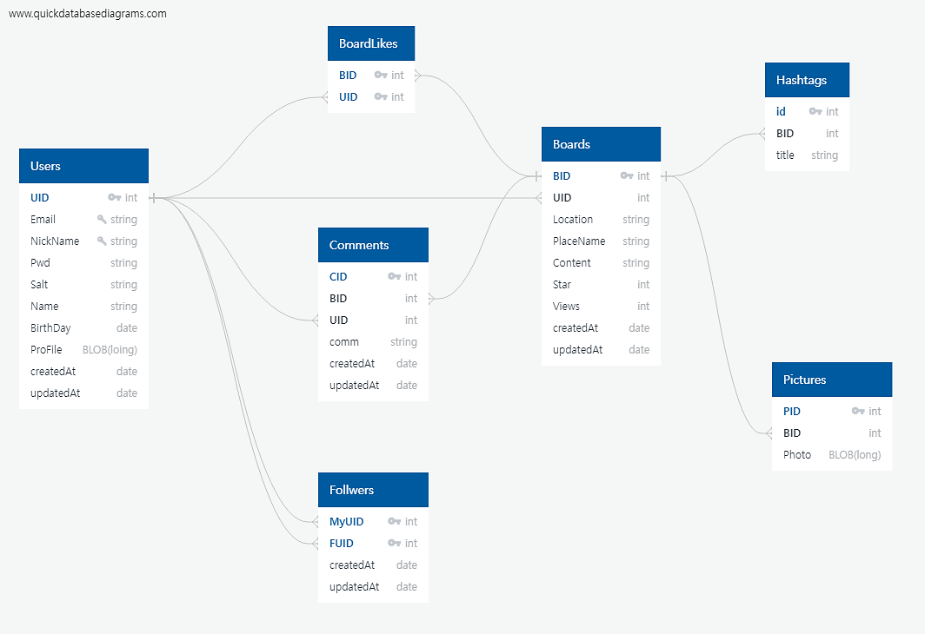
DB 구조

Slide 6





















개발 사용 스택
front
back
deploy
common

Slide 7
기능 요약
사용자 관리
회원가입/로그인/비밀번호 찾기
가입한 이메일로 새로운 비밀번호를 지정할 수 있는 URL주소를 이메일로 전송
마이페이지
사용자 정보/지도/사진 보기
프로필 편집/탈퇴
프로필 편집 및 탈퇴 기능
팔로우
다른 사용자 팔로우/언팔로우 기능
메인 페이지
게시물/지도 간략보기
실시간으로 팔로워와 내 게시물을 보여주고 지도에 음식점 위치와 사진을 출력
BEST 게시물/BEST 사용자
베스트 게시물과 사용자 간략 보기
지도 상세보기
팔로워와 내 게시물 지도로 상세보기 기능
검색 기능
사용자 이름, 태그, 장소를 검색 기능
게시글 관리
게시물 작성
위치 검색, 컨텐츠 작성, 이미지 업로드
별점 추가 태그 추가
상세보기
게시물 수정 페이지 이동, 게시물 삭제, 댓글 CRUD, 게시물 좋아요 기능
게시물 수정
저장된 게시물 정보를 가져와서 내용 수정 후 저장

Slide 8




팀원소개 및 역할
황원준(팀장)
지도, 검색, DB스키마 정의, JWT토큰, 메일, 실시간 통신, AWS 배포
“좋았다….”
손다예
회원가입, 로그인, 마이페이지
“고마워”
박윤미
글쓰기 및 수정, 태그, 별점
“(당근 흔드는 중)”
김소진
헤더, 무한 스크롤, 게시물 상세보기, 간략 보기, 댓글 관리
“불태웠다”

Slide 9
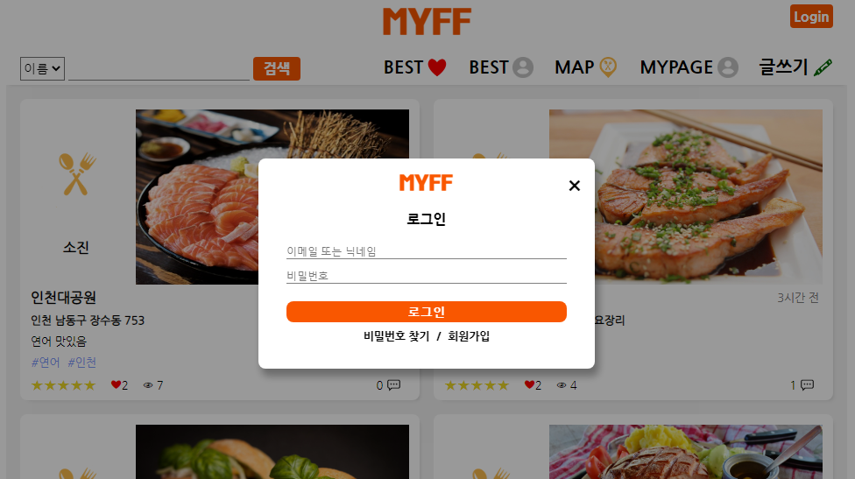
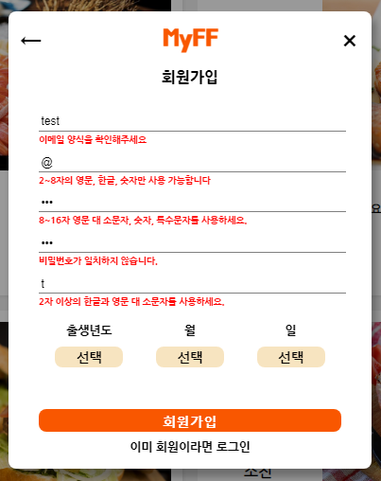
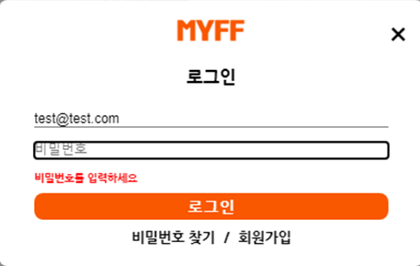
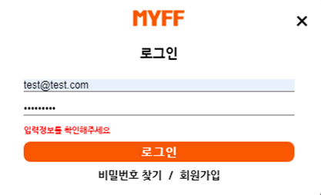
기능 설명 – 로그인/회원가입
1
1. 로그인 모달창 버튼
2. 로그인 모달창
3. 로그인 버튼
3-1. 입력하지 않은 경우
3-2. 정보가 없는 경우
4. 회원가입 모달창 버튼
5. 회원가입 모달창
6. 로그인 모달창 전환 버튼
7. 회원가입 버튼
8. 비밀번호 찾기 버튼
2
6
5
3-1
3
8
4
3-2
7
6

Slide 10
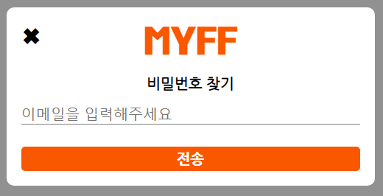
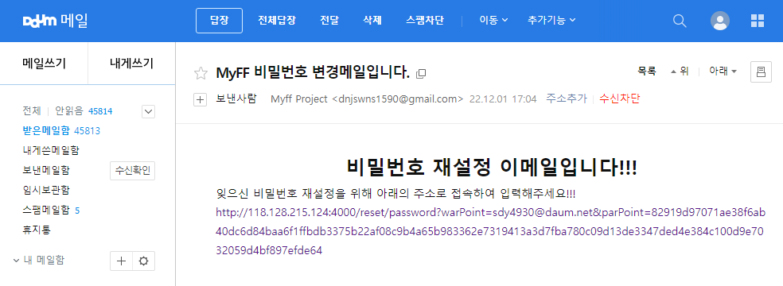
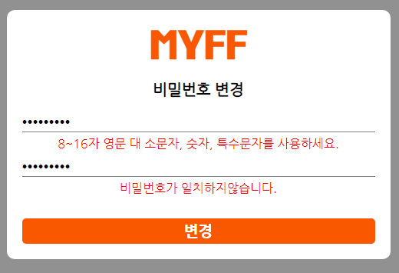
기능 설명 – 비밀번호 재설정
2
1. 비밀번호 찾기 버튼
2. 비밀번호찾기 모달 창
3. 이메일 전송 버튼
4. 이메일로 비밀번호 재설정 메일 수신
5. 비밀번호 재설정 URL
6. 비밀번호 재설정 창
1
3
4
6
5

Slide 11
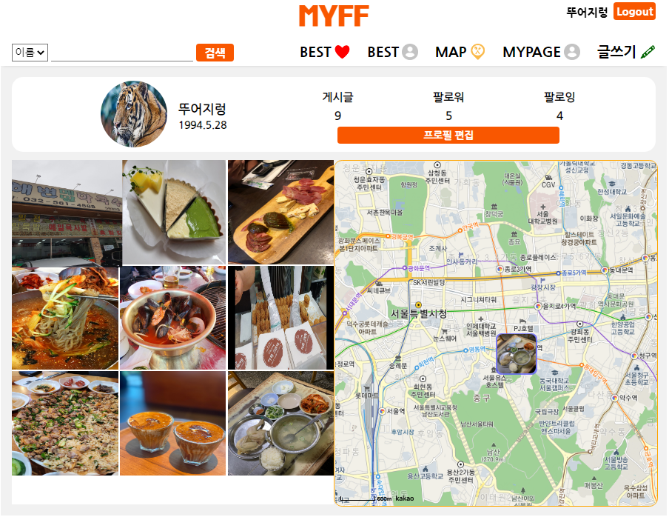
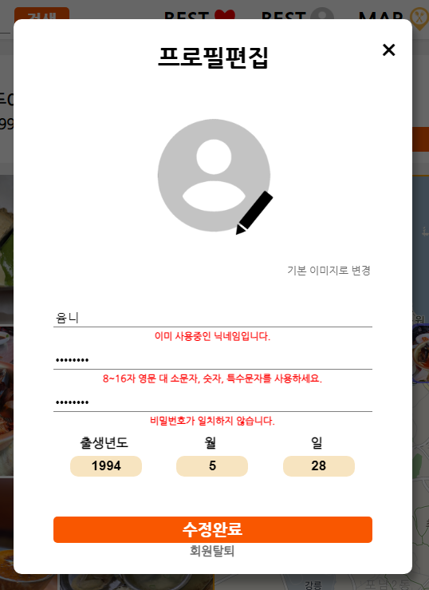
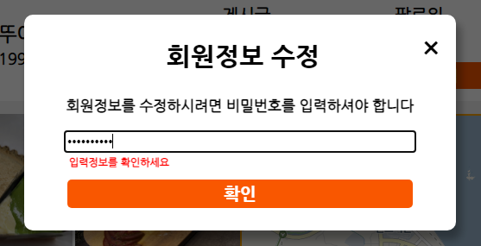
기능 설명 – 로그아웃/마이페이지/프로필 편집
1
1. 로그아웃 버튼
2. 프로필 편집 버튼
3. 프로필 편집 이전 기존 비밀번호 확인
4. 프로필 편집 모달창
5. 프로필 사진 등록 버튼 및 미리보기
6. 프로필 사진 기본 이미지 변경 버튼
7. 프로필 편집 저장 버튼
8. 회원탈퇴 버튼
2
4
5
6
3
7
8

Slide 12
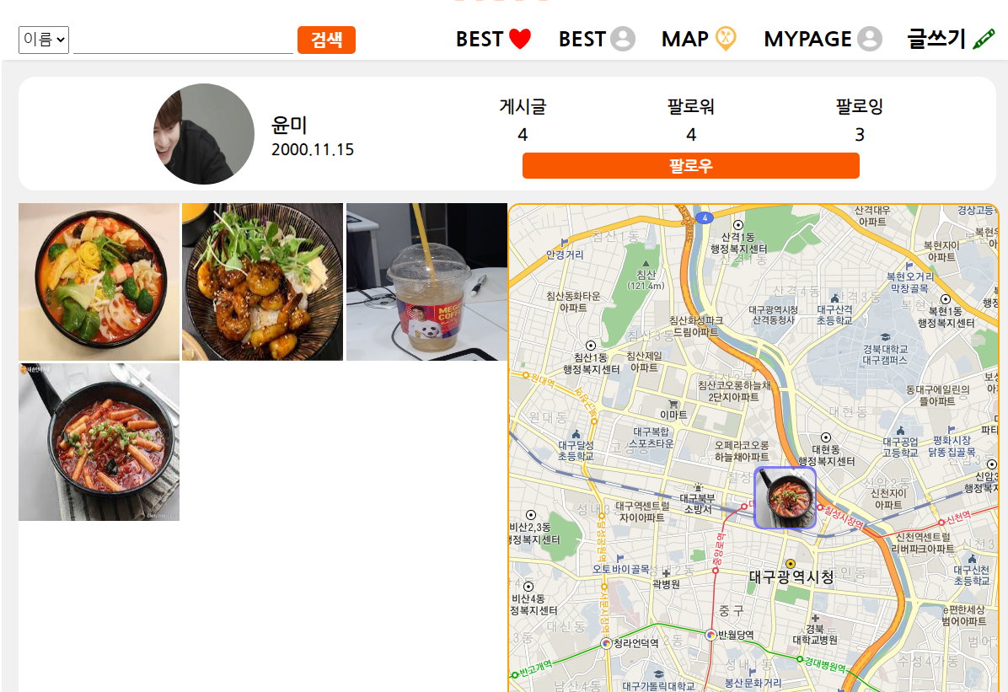
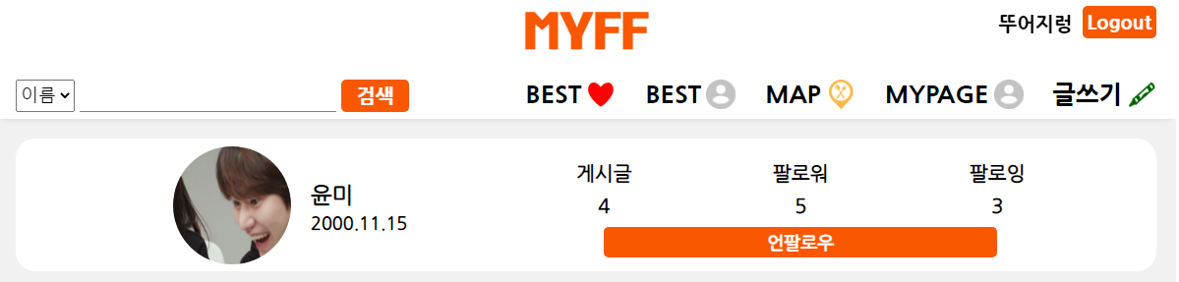
기능 설명 – 유저상세보기
1. 다른 계정 상세보기
2. 팔로우 버튼
3. 언팔로우 버튼
1
2
3

Slide 13
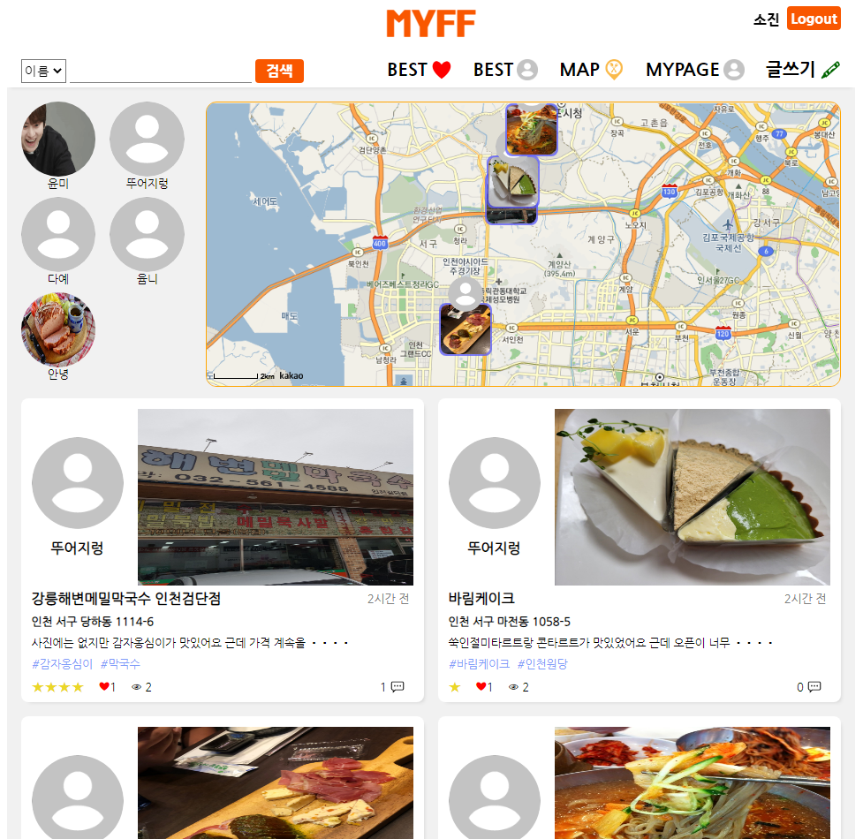

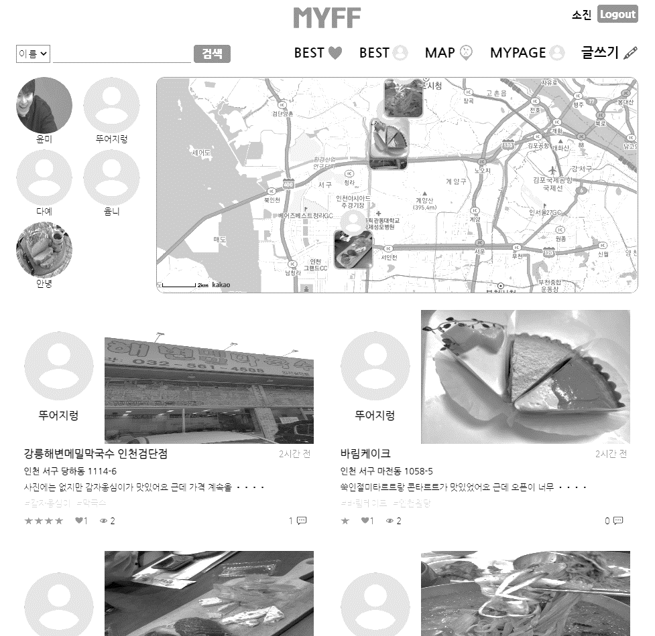
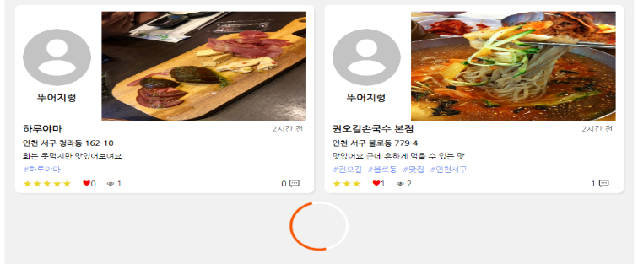
기능 설명 – 메인 페이지
1
2
1. 로고 – 홈페이지로 이동 (비회원 일 경우 BEST 페이지로 이동)
2. 사용자 닉네임 & 로그아웃
3. 검색 기능 (사용자, 장소, 태그)
4. 메인 메뉴 (베스트, 지도 상세보기, 내정보, 글쓰기)
5. 팔로우하고 있는 사용자 프로필 영역 (사용자 상세보기로 이동)
6. 지도 간략보기 – 사용자와 팔로우 기준 (게시물 사진 출력 / 게시글 상세보기로 이동)
7. 게시물 간략보기 (게시글 상세보기로 이동)
8. 새로운 게시물 실시간 알림 기능 (클릭 시 메인 페이지 새로고침)
9. 게시물 무한 스크롤 기능 (게시물 4개씩 추가)
3
4
5
6
8
7
9

Slide 14

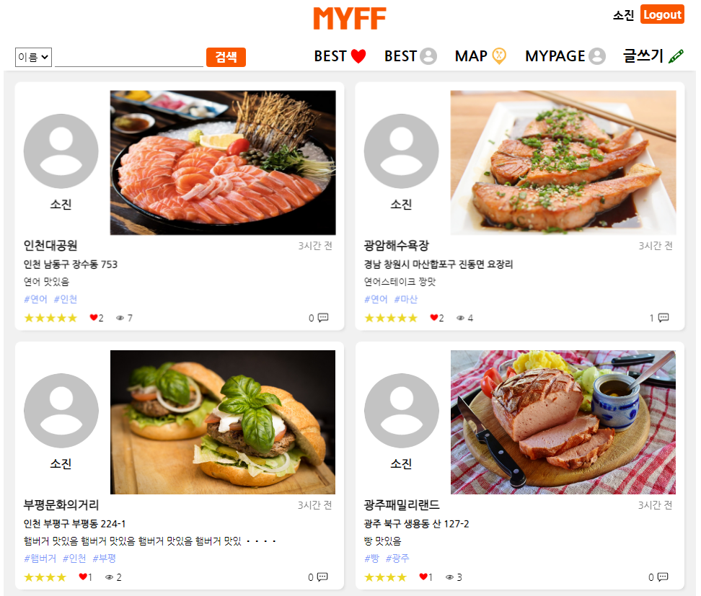
기능 설명 – 베스트 게시물
1
1. 베스트 게시물 간략보기 (좋아요가 많은 순서로 정렬)
2. 사용자 프로필 영역
3. 게시물의 첫번째 사진
4. 게시물 컨텐츠 영역 (식당이름, 주소, 글, 태그, 별점, 좋아요, 조회수, 시간, 댓글 개수 표시)
5. 게시물 무한 스크롤 기능 (게시물 4개씩 추가)
3
2
4
5

Slide 15
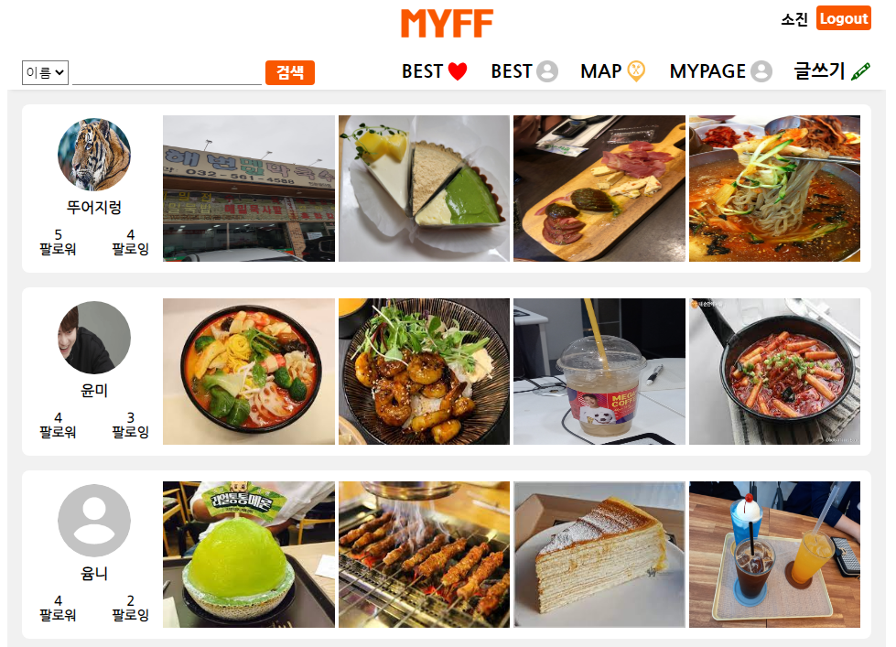
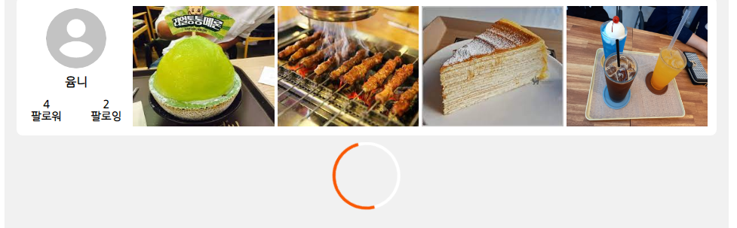
기능 설명 – 베스트 사용자
1
1. 베스트 사용자 간략보기 (팔로워가 많은 순서로 정렬)
2. 사용자 프로필 영역 (사용자 정보 보기로 이동)
3. 최근 게시물 4개 첫번째 사진 (게시물 상세보기로 이동)
4. 베스트 사용자 무한 스크롤 기능 (사용자 6명씩 추가)
2
3
4

Slide 16
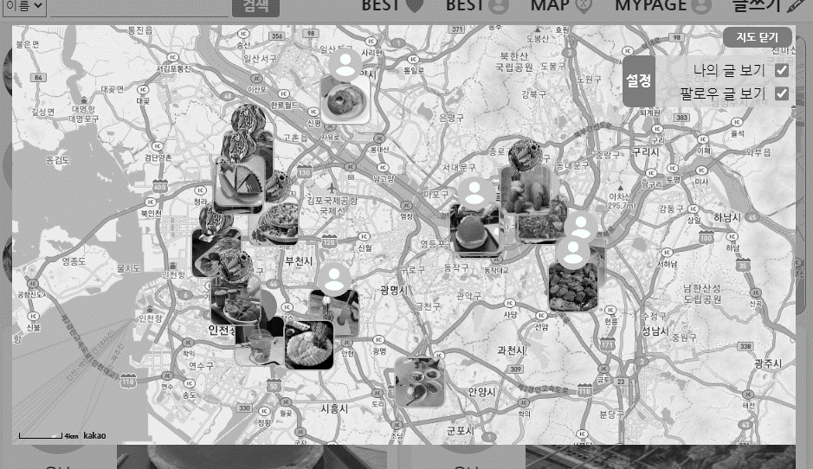
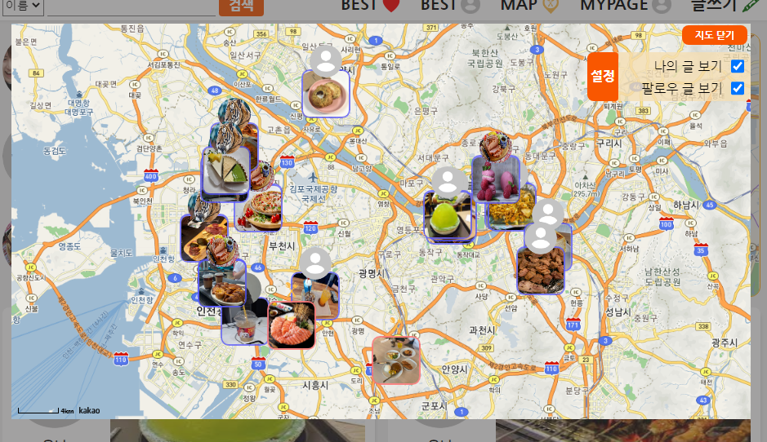
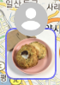
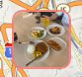
기능 설명 – 지도 상세보기
1. 지도 상세보기 닫기 버튼
2. 지도 상세보기 설정 영역
3. 게시물 표시 영역 (사용자와 팔로우 색상을 다르게 표시)
4. 내 게시물 (게시물 첫번째 사진 / 상세보기로 이동)
5. 팔로우 게시물 (프로필, 게시물 사진 / 상세보기로 이동)
1
2
3
5
4

Slide 17
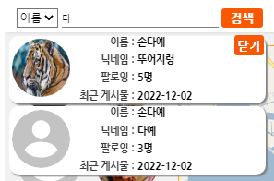
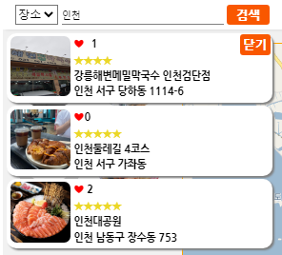
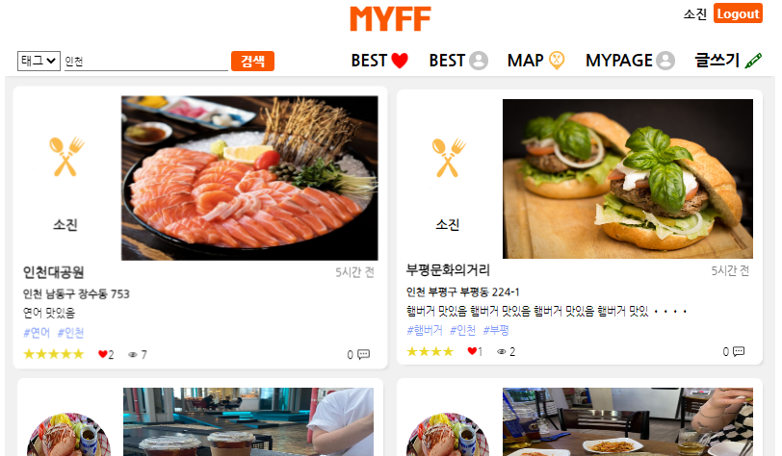
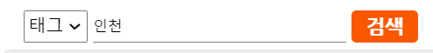
기능 설명 – 검색기능
1
2
1. 사용자 이름 검색 기능 (이름 or 닉네임으로 검색 / 사용자 상세 보기로 이동)
2. 게시물 장소 검색 기능 (장소 이름으로 검색 / 게시물 상세 보기로 이동)
3. 태그 검색 기능
4. 태그 검색 시 게시물 간략보기로 이동 (좋아요가 많은 순서로 정렬)
4
3

Slide 18
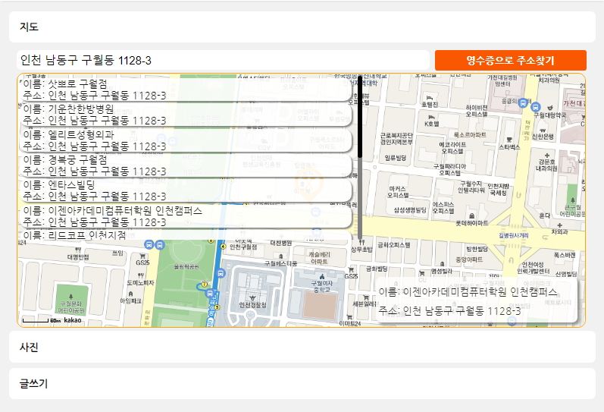
기능 설명 – 게시물 작성 및 수정 페이지
1
1. 지도 아코디언 메뉴
2. 주소 검색
3. 영수증 사진으로 주소 찾기
4. 해당 주소 클릭 UL
5. 사진 아코디언 메뉴
6. 사진 개별 삭제 버튼
7. 사진 추가 버튼
8. 사진 전체 삭제 버튼
9. 글쓰기 메뉴 버튼
10. 글 작성
11. 별점
12. 태그 입력 칸
13. 글 작성 나가기
14. 글 작성 완료 버튼
2
3
4
5

Slide 19
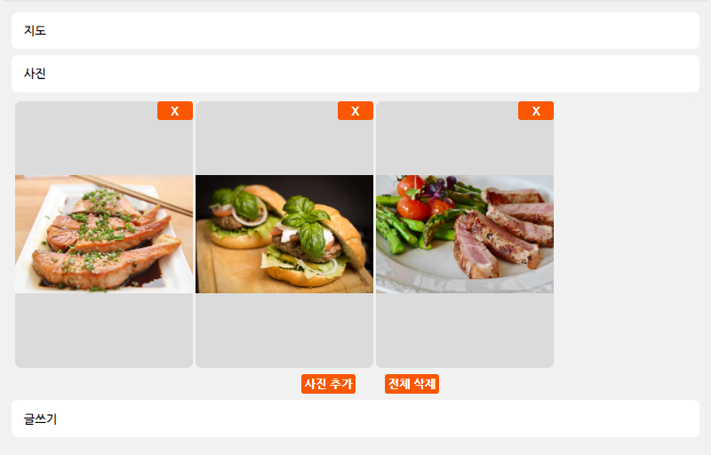
기능 설명 – 게시물 작성 및 수정 페이지
1
1. 지도 아코디언 메뉴
2. 주소 검색
3. 영수증 사진으로 주소 찾기
4. 해당 주소 클릭 UL
5. 사진 아코디언 메뉴
6. 사진 개별 삭제 버튼
7. 사진 추가 버튼
8. 사진 전체 삭제 버튼
9. 글쓰기 메뉴 버튼
10. 글 작성
11. 별점
12. 태그 입력 칸
13. 글 작성 나가기
14. 글 작성 완료 버튼
5
6
7
8
9

Slide 20
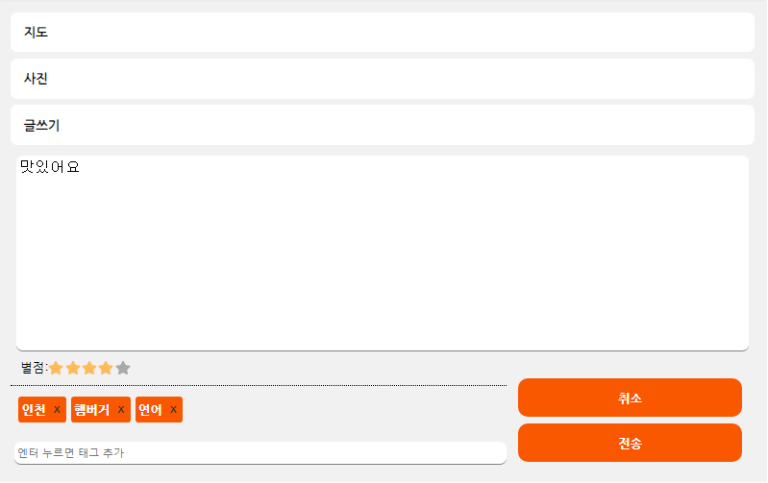
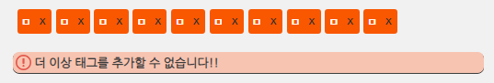
기능 설명 – 게시물 작성 및 수정 페이지
1
1. 지도 아코디언 메뉴
2. 주소 검색
3. 영수증 사진으로 주소 찾기
4. 해당 주소 클릭 UL
5. 사진 아코디언 메뉴
6. 사진 개별 삭제 버튼
7. 사진 추가 버튼
8. 사진 전체 삭제 버튼
9. 글쓰기 메뉴 버튼
10. 글 작성
11. 별점
12. 태그 입력 칸
13. 글 작성 나가기
14. 글 작성 완료 버튼
5
9
10
태그 10개 이상 입력 방지
11
12
13
14

Slide 21
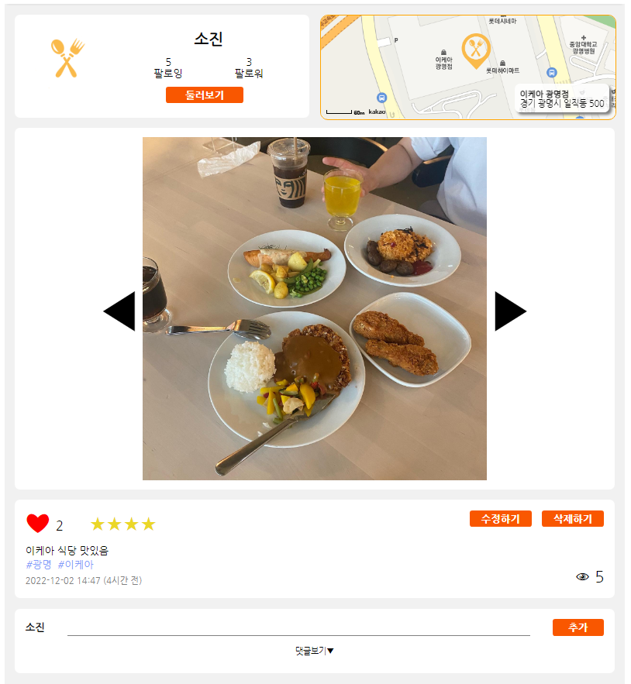

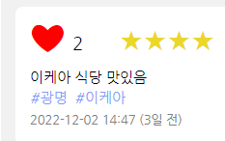
기능 설명 - 게시물 상세보기
3
1. 사용자 페이지 상세보기
2. 다른 사용자 프로필 (팔로우 버튼 추가)
3. 게시물 지도 및 주소 표시
4. 사진 페이지 이동 버튼
5. 게시물 좋아요 기능
6. 태그 (관련 게시물 간략보기로 이동)
7. 게시물 수정하기 버튼
8. 게시물 삭제하기 버튼
9. 게시물 조회수
10. 댓글 추가
11. 댓글 보기/접기
12. 내가 작성한 댓글 수정 및 삭제
13. 댓글 더 보기 버튼 (댓글 10개씩)
1
2
4
5
7
8
6
9

Slide 22
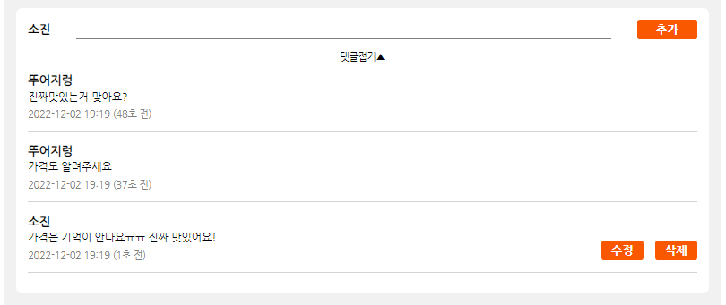
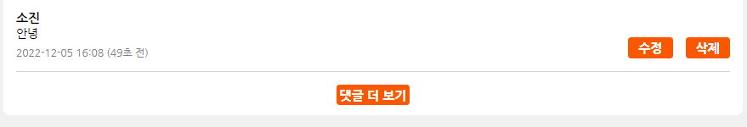
기능 설명 – 게시물 상세보기
10
1. 사용자 페이지 상세보기
2. 다른 사용자 프로필 (팔로우 버튼 추가)
3. 게시물 지도 및 주소 표시
4. 사진 페이지 이동 버튼
5. 게시물 좋아요 기능
6. 태그 (관련 게시물 간략보기로 이동)
7. 게시물 수정하기 버튼
8. 게시물 삭제하기 버튼
9. 게시물 조회수
10. 댓글 추가
11. 댓글 보기/접기
12. 내가 작성한 댓글 수정 및 삭제
13. 댓글 더 보기 버튼 (댓글 10개씩)
11
12
13

Slide 23

시연
시연

Slide 24
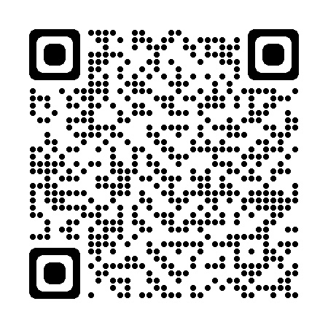
QR코드
Locept.myff.kro.kr

Slide 25
Q&A
Q&A

